Slide 1
De Zwarte Dood
Een pand-epische opdracht die je leert om een bron te gebruiken

Slide 2
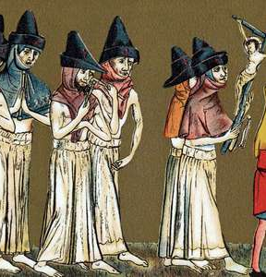
Betoog waarom de zwarte dood wel of niet plaats had kunnen vinden in de vroege middeleeuwen (tijdvak 3) met een verwijzing naar een zin uit bron 1.
Bron 1:
De zwarte dood
De pestepidemie die Europa in 1347 trof, plaatste de bevolking voor een raadsel. Van de ene dag op de andere kregen de slachtoffers zwarte builen, eerst in liezen en oksels en vervolgens over het gehele lichaam. Na drie of vier dagen hoge koorts en het ophoesten van bloed volgde meestal de dood. Over de oorzaken van de pest, die Europa een groot aantal keren heeft getroffen, deden de wildste geruchten de ronde.
Sommigen meenden dat de lucht verpest was door giftige deeltjes; anderen beweerden dat de joden het water hadden vergiftigd. Voor de geestelijkheid was er geen twijfel: de pest was een straf voor het zondige gedrag van de mensheid. Naar schatting is tussen 1347 en 1350 in sommige delen van Europa ongeveer een derde van de bevolking door de pest weggevaagd.
Bron: www.20eeuwennederland.nl

Slide 3
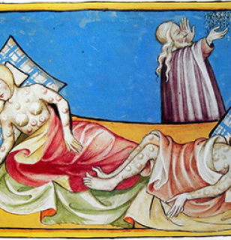
Betoog waarom De Chauliac dit (bron 2) als oorzaak van de Pest zou hebben gegeven met een verwijzing naar een zin uit bron 1.
Bron 2:
In een boek over geneeskunde schreef de Franse arts Guy de Chauliac in 1363 over de oorzaak van de Zwarte Dood.
‘De oorzaak is dat de drie grote planeten Saturnus, Jupiter en Mars op 24 maart 1345 zo dichtbij elkaar waren. Als de planeten zo dichtbij elkaar komen dan is dat altijd een teken dat er wonderbaarlijke of verschrikkelijke dingen gaan gebeuren.’

